Slide 1
STRUKTURA JEDINSTVENOG RAČUNA RIZNICE (JRR) I UPRAVLJANJE NJIME U REPUBLICI MOLDOVI
MINISTARSTVO FINANCIJA REPUBLIKE MOLDOVE
Državna riznica
Beč, Austrija
studeni/novembar 2023.

Slide 2

SUSTAV RIZNICE PRIJE USPOSTAVLJANJA JRR-a, 1993. – 2007.
Narodna banka
Poslovne banke
1993. – 2007.
1. Državni proračun (prihodi)
1993. – 2007.
Državni proračun (rashodi)
Proračuni administrativnih i teritorijalnih jedinica
Proračun državnog socijalnog osiguranja
Fondovi obveznog zdravstvenog osiguranja
PB
Prije 1997.
1997. – 2007.
NB
PB
PB
АISS
PB
Središnja riznica
(klijent)
PB
PB
Vladine agencije
Poslovne banke
Gospodarski subjekti
Regionalne riznice (38)

Slide 3
POZADINA I REGULATORNI OKVIR ZA USPOSTAVLJANJE JRR-a
  Memorandumi o gospodarskim i financijskim politikama sklopljeni s MMF-om
  Odluka moldovske vlade o socioekonomskom razvoju Republike Moldove i provedbi akcijskog plana za implementaciju vladina akcijskog programa za razdoblje 2005. – 2009. pod nazivom „Modernizacija zemlje – dobrobit naroda”, u prvoj polovini 2007.
  Akcijski plan za prijenos sredstava državnog proračuna, proračuna državnog socijalnog osiguranja i fondova za obvezno zdravstveno osiguranje na JRR – koji su potpisali Ministarstvo financija, Narodna banka, Nacionalni fond za socijalno osiguranje i Nacionalno društvo za zdravstveno osiguranje

Slide 4



USPOSTAVLJANJE I POSTUPNO PROŠIRENJE JRR-a
Od 1. travnja/aprila 2007. Državna riznica izravno sudjeluje u AISS-u
(automatizirani sustav međubankarske namire)
I. faza – 1. ožujka/marta 2007.
Državni proračun (prihodi)
Proračun državnog socijalnog osiguranja (prihodi)
Fondovi obveznog zdravstvenog osiguranja (prihodi)
Fondovi obveznog zdravstvenog osiguranja
PB
II. faza – 1. siječnja/januara 2008.
Državni proračun
Proračuni administrativnih jedinica
Proračun državnog socijalnog osiguranja
Fondovi obveznog zdravstvenog osiguranja
(prihodi + rashodi)
Državni proračun
Usluge riznice
JRR
NB
АISS
III. faza – 2015.
Obuhvaćanje projekata koji su financirani iz vanjskih izvora
Samoupravne vladine agencije
Lokalni proračuni
PB
IV. faza – 2016.
Konsolidacija posebnih resursa i socijalnih fondova s osnovnom komponentom državnog proračuna
Otvaranje odvojenih računa za privremena sredstva vladinih agencija
Proračun državnog socijalnog osiguranja

Slide 5
Zakon br. 181 od 25. srpnja/jula 2014. o javnim financijama i fiskalnoj odgovornosti
Odjeljak 3.
Izvršenje proračuna
Članak 62. Jedinstveni račun riznice
1. Primici u proračune te plaćanja iz sastavnih proračuna u sastavne proračune u okviru nacionalnog javnog proračuna u nacionalnoj se valuti prenose transferom putem jedinstvenog računa riznice, a u inozemnoj valuti putem računa otvorenih u Narodnoj banci Moldove i financijskim institucijama u skladu sa zakonodavstvom o deviznom poslovanju.
2. Upravitelji proračuna na ugovornoj osnovi mogu uzimati/davati zajmove iz sastavnih proračuna u okviru nacionalnog javnog proračuna, kojima se upravlja putem jedinstvenog računa riznice, kako bi pokrili privremene nedostatke gotovinskih sredstava, s rokom otplate u istoj proračunskoj godini.
3. Upravitelji proračuna na ugovornoj se osnovi mogu zaduživati kod financijskih institucija kako bi pokrili privremene nedostatke gotovinskih sredstava, s rokom otplate u istoj proračunskoj godini.
4. Privremeni višak salda, kojim se upravlja putem jedinstvenog računa riznice, može se položiti na depozitne račune u Narodnoj banci Moldove i vladine vrijednosne papire
5. Proračunskim agencijama/institucijama nije dopušteno:
a) otvarati bankovne račune radi izvršavanja transakcija primitaka i plaćanja putem financijskih institucija, osim ako je riječ o platnim poslovnim karticama, otvorenima uz dopuštenje Ministarstva financija, kako bi se pokrili troškovi slanja visokorangiranih izvršnih službenika u okviru središnjih javnih tijela na poslovna putovanja u inozemstvo. Postupak otvaranja platnih poslovnih kartica i upravljanja njima utvrđuje Ministarstvo financija.
b) uzimati/davati zajmove.
7. Ministarstvo financija, Nacionalni fond za socijalno osiguranje i Nacionalno društvo za zdravstveno osiguranje mogu sklapati ugovore s pružateljima platnih usluga koji posluju na području Republike Moldove u svrhu obavljanja određenih poslova povezanih s izvršenjem proračuna gotovinskim sredstvima.
8. Postupak odabira poslovnih banaka kao pružatelja platnih usluga radi obavljanja poslova povezanih s izvršenjem proračuna gotovinskim sredstvima izvodi se jedanput u tri godine u skladu sa zakonodavstvom o javnoj nabavi.
9. Financijskim sredstvima primljenim iz sastavnih proračuna u okviru nacionalnog javnog proračuna od samoupravnih javnih tijela/institucija, državnih poduzeća i dioničkih društava čiji su osnivač/član središnja i lokalna javna tijela, na temelju njihova popisa koji se odobrava u skladu sa zakonom o godišnjem proračunu, upravlja se putem jedinstvenog računa riznice.
10. Ministarstvo financija može privremeno upotrijebiti salda na računima subjekata utvrđenih u 9. dijelu, otvorenim u okviru jedinstvenog računa riznice, kako bi pokrili privremene nedostatke gotovinskih sredstava u državnom proračunu, s rokom otplate od 180 dana od datuma zajma i pod uvjetom da se to ne odražava na plaćanja dotičnih subjekata.
11. Nije dopušteno pozajmljivanje sredstava namijenjenih sporazumima o financiranju, od prihoda namijenjenih projektima financiranim iz vanjskih izvora.
Notes:
Članak 62. Jedinstveni račun riznice
Primici i plaćanja iz nacionalnog javnog proračuna u nacionalnoj se valuti prenose transferom putem jedinstvenog računa riznice (dalje u tekstu: JRR), a u inozemnoj valuti putem računa otvorenih u Narodnoj banci Moldove i financijskim institucijama u skladu sa zakonodavstvom o deviznom poslovanju.
Proračunskim tijelima/institucijama nije dopušteno ugovarati zajmove; to mogu samo upravitelji proračuna.
Upravitelji proračuna mogu uzimati/davati zajmove na temelju ugovora, s rokom dospijeća u istoj proračunskoj godini, iz proračuna/u proračune koji tvore sastavni dio nacionalnog javnog proračuna, kojima se upravlja u okviru JRR-a, kako bi pokrili privremene nedostatke gotovinskih sredstava.
Saldo privremeno raspoloživih sredstava na JRR-u može se položiti na depozitne račune Narodne banke Moldove i drugih banaka koje Narodna banka autorizira za prihvaćanje takvih depozita.
Proračunskim tijelima/institucijama nije dopušteno otvarati bankovne račune radi izvršavanja transakcija primitaka i plaćanja putem financijskih institucija.
Odstupajući od stavka 5., dopušteno je, uz autorizaciju Ministarstva financija, otvarati bankovne račune i izvršavati transakcije primitaka i plaćanja putem financijskih institucija u slučaju projekata koji se financiraju iz vanjskih izvora, čime se provode projekti na temelju sporazuma sklopljenih prije stupanja na snagu tog zakona, ako se to zahtijeva predmetnim sporazumima te u drugim slučajevima predviđenim zakonodavstvom na snazi.
7. Ministarstvo financija, Nacionalno društvo za socijalno osiguranje i Nacionalno društvo za zdravstveno osiguranje mogu surađivati s poslovnim bankama koje djeluju na području Republike Moldove u svrhu obavljanja određenih poslova povezanih s izvršenjem proračuna gotovinskim sredstvima.
8. Postupak odabira poslovnih banaka za obavljanje poslova povezanih s izvršenjem proračuna gotovinskim sredstvima izvodi se jedanput u tri godine u skladu s odredbama zakona o javnoj nabavi.

Slide 6
JRR – STRUKTURA PODRAČUNA
Državni proračun
25 (jedan glavni račun, ostali računi sa saldom nula)
Korespondentni račun AISS-a (Narodna banka) uključuje 260 podračuna
Lokalni proračuni (podnacionalna razina)
37
JRR
Projekti financirani iz vanjskih izvora
48
Državni proračun
Proračun državnog socijalnog osiguranja / Fondovi obveznog zdravstvenog osiguranja
50
Devizni računi (Narodna banka) 150 računa
Projekti financirani iz vanjskih izvora
Izvanproračunski računi
100
JRR jedinstven je bankovni račun s odvojenim podračunima – segregacija (bez bilježenja)

Slide 7
Obuhvat JRR-a
JRR obuhvaća 100 % nacionalnog javnog proračuna:
Državni proračun
Lokalni proračuni
Proračun državnog socijalnog osiguranja (SSIB)
Fondovi obveznog zdravstvenog osiguranja (MHIF)
Samoupravne vladine agencije – u skladu sa Zakonom o javnim financijama i fiskalnoj odgovornosti fiskalnim sredstvima koja iz nacionalnog javnog proračuna primaju samoupravne vladine agencije upravlja se putem JRR-a

Slide 8


CENTRALIZIRANI SUSTAV OBRADE TRANSAKCIJA
IFMIS
АISS – automatizirani sustav međubankarske namire
Proračunske institucije
Narodna banka
Poslovne banke
Porezi i druge
naplate
Gospodarski subjekti
Regionalne riznice
Državna riznica
(upravitelj/administrator JRR-a)
Plaćanja
Izvanproračunske institucije
Poslovne banke
Autorizacije za provedbu instrukcija za plaćanje
Pojedinci
Lokalne razine vlasti
Na temelju bankovnih izvoda svi priljevi i odljevi novca izravno se bilježe u IFMIS-u
(informacije o izvršenju proračuna)

Slide 9
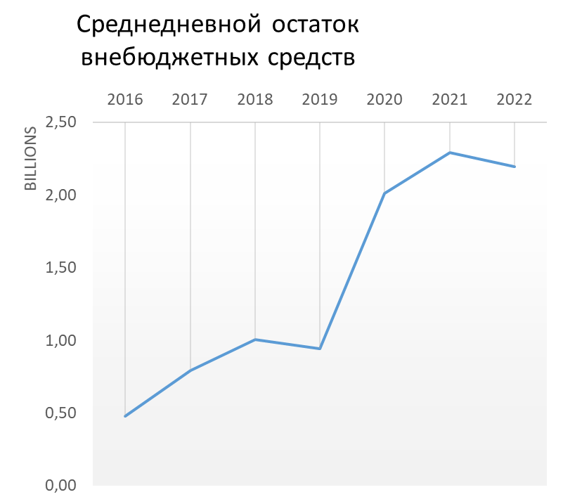
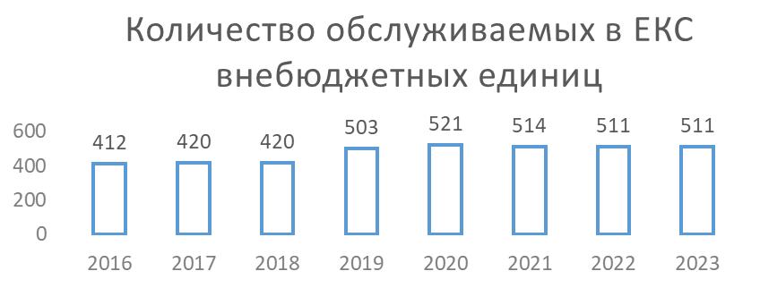
PRENOŠENJE SREDSTAVA IZVANPRORAČUNSKIH INSTITUCIJA NA JRR
Prosječni dnevni saldo
izvanproračunskih sredstava
Državna poduzeća
Državne institucije u zdravstvenom sektoru
Primjena administrativnog utjecaja
Povoljni uvjeti pružanja usluga
Ustanove sekundarnog i visokog obrazovanja
Druge izvanproračunske institucije (Državna uprava za ceste, Služba za IT i kibersigurnost, Agencija za regionalni razvoj)
Broj izvanproračunskih
jedinica obuhvaćenih JRR-om
Gotovinska sredstva koja su privremeno dostupna proračunskim organizacijama

Slide 10
UPOTREBA VIŠKA SALDA IZVANPRORAČUNSKIH INSTITUCIJA NA JRR-u
Cilj:
Osigurati raspoloživost sredstava potrebnih za pokrivanje nedostatka gotovinskih sredstava i neometano izvršenje državnog proračuna
Upotrebljava se u izradi projekcija za grubu prilagodbu i finu prilagodbu (ujednačenje neočekivanih promjena u pogledu projekcija prihoda i rashoda)
Mogućnost polaganja viška salda na depozite u Narodnoj banci
PUN
zajmovi
Uvjeti:
subvencije
Monitoring salda radi održavanja adekvatne likvidnosti i osiguravanja plaćanja izvanproračunskih institucija
Otplata prije kraja proračunske godine
NIZAK !
Državni proračun
Izvanproračunska sredstva
Lokalni proračuni
Proračun socijalnog/
zdravstvenog osiguranja

Slide 11
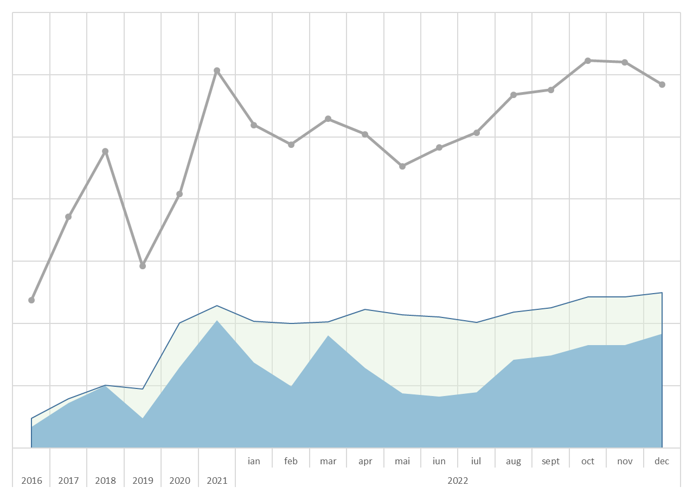
Средний остаток по ЕКС 2016-2022
UPRAVLJANJE SALDIMA IZVANPRORAČUNSKIH INSTITUCIJA
Prosječni saldo JRR-a, 2016. – 2022.
Ukupni saldo JRR-a
Neraspoloživ višak salda
Zaduživanja radi financiranja proračuna
Izvanproračunski saldo

Slide 12
DUGOROČNA PREDVIĐANJA I PLANOVI ZA RAZVOJ JRR-a
Ukloniti regionalno razdvajanje računa izvanproračunskih institucija i lokalnih proračuna
Dizajnirati i uvesti pouzdane alate za izradu projekcija i monitoring novčanih tokova JRR-a
Upotrebljavati alate za aktivno upravljanje gotovinskim sredstvima

Slide 13
Hvala!

